Slide 1

Тема: Як здійснюється вплив на поведінку людини

Slide 2
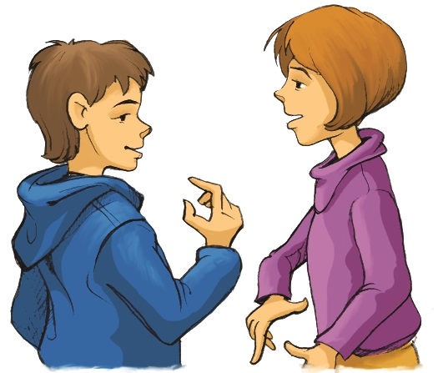
ВИСЛОВІТЬ ВЛАСНУ ДУМКУ
1. Що таке поведінка людини?
2. Наведіть приклади поведінки людини, що відповідає та не відповідає моральним нормам.
3. Із якою метою інші особи намагаються впливати на поведінку людини?

Slide 3
1. Найпоширеніші способи впливу на поведінку людини.
Поведінка людини може бути
Пасивна
Агресивна
Упевнена (гідна)

Slide 4

СЛОВНИК
Поведінка людини — прояви здатності людей реагувати на внутрішні й зовнішні подразники впродовж їхнього життя.

Slide 5
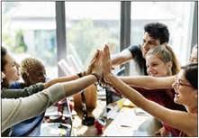
До найбільш поширених способів соціального впливу на поведінку людини є авторитет, переконання та примус.

Slide 6
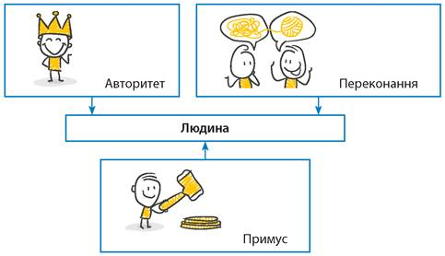
СЛОВНИК
Авторитет — загальновизнаний вплив, який здійснюють на переконання та поведінку людей інші особи або організації.
Переконання — 1) тверда впевненість у чому-небудь; віра у щось; 2) процес впливу людини на думки та вчинки іншої особи.
Примус — тиск із чийогось боку, примушування.
НАЙПОШИРЕНІШІ СПОСОБИ СОЦІАЛЬНОГО ВПЛИВУ НА ПОВЕДІНКУ ЛЮДИНИ

Slide 7
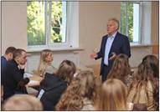
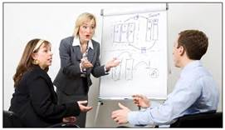
Авторитетною називають ту людину, чиїм судженням довіряють, до чиїх думок дослухаються. Це відбувається завдяки тому, що раніше людина показала себе гідною довіри.
Прикладом застосування переконання є використання в розмові аргументів, які допомагають переконати співрозмовника в доцільності тієї чи іншої позиції.
Примус полягає в тому, що одна людина чинить тиск на іншу, щоб та виконала певні дії. Так людину можуть примусити до позбавлення власності, праці, переселення, виконання судових рішень, лікування тощо.

Slide 8
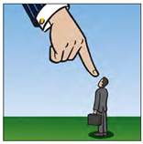
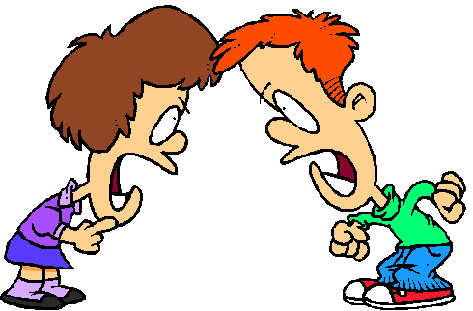
Які засоби, на вашу думку, доречно використовувати, щоб переконати інших у чомусь?
Символічне зображення примусу.
• Як ви розумієте це зображення?

Slide 9
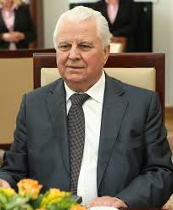
Перший Президент України Л. Кравчук про авторитет (із книги «Думки про важливе»)
Вміле, розумне користування владою забезпечує її розширення та зміцнює авторитет. Довіра і підтримка людей вища за будь-яку силову охорону влади від політичної кризи. Неавторитетна влада завжди завершується або зрадою прихильників, або протестами народу...

Slide 10
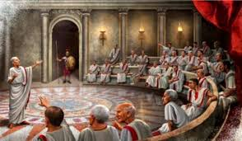
ЦІКАВІ ФАКТИ
В історії людства термін «авторитет» уперше застосували в Давньому Римі для характеристики влади сенату.

Slide 11
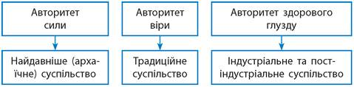
ОСНОВНІ ФОРМИ АВТОРИТЕТУ В ІСТОРІЇ ЛЮДСТВА
Наведіть приклади застосування авторитету в названих історичних різновидах суспільства.

Slide 12

2. Переконання з позитивними та негативними намірами.
Метою переконання людини є її спонукання до певних дій. Воно може відбуватися як із позитивними, так і з негативними намірами. Наприклад, учитель/учителька, пояснюючи вам певне явище, застосовує аргументи, щоб переконати вас у його істинності.

Slide 13

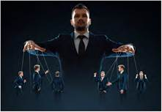
Позитивний результат спілкування — коли всі задоволені, а результати спілкування працюють для спільного блага.
Прикладом переконання з негативними намірами є маніпулювання.
СЛОВНИК
Маніпулювання — умисне примушення людини робити те, що суперечить її інтересам.

Slide 14
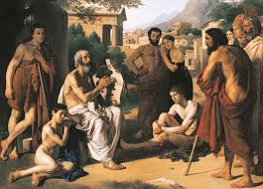
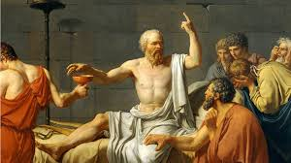
ЦІКАВІ ФАКТИ
Існує чимало прийомів переконання в міжособистісному спілкуванні. За «правилом Гомера» найкращим вважається такий порядок аргументів: сильні — середні — один найсильніший. Відповідно до «методу Сократа» для отримання позитивного рішення з важливого для вас питання пропонується поставити його на третє місце. Спочатку слід поставити людині два короткі, прості для неї запитання, на які вона без вагань відповість вам «так».

Slide 15

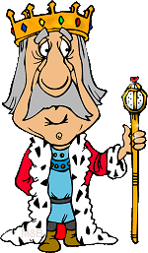
Встановлено, що чим поважніша людина, тим вагомішими здаються її аргументи. А людина, що подобається, сприймається як більш переконлива.
Деякі поради, що допоможуть вам бути більш переконливими в розмові:
починайте з того, що вас зближує зі співрозмовником/співрозмовницею;
передусім ураховуйте інтереси й потреби людей;
більше звертайтеся до емоційної сфери співбесідника;
до своїх аргументів також додавайте відповідні емоції.

Slide 16
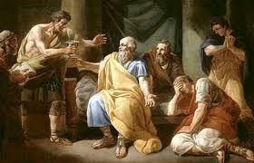
ПРАЦЮЄМО З ДЖЕРЕЛОМ
Давньогрецький мислитель V—IV ст. до и. е. Сократ про переконання з позитивними й негативними намірами
Той, хто відчуває в собі достатньо сили, щоб впливати на дії інших, ніколи не стане застосовувати насильство. Адже для чого йому усувати людину інших поглядів, коли в його ж інтересах дружнім переконанням залучити її на свій бік.

Slide 17
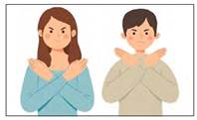
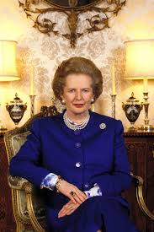
3. Протидія негативним і небезпечним впливам.
Одним із поширених у повсякденному житті прикладів протидії маніпуляціям є вміння відмовляти людям, які прагнуть вас змусити робити те, що вигідно їм, а не вам.
ВАРТО ЗАМИСЛИТИСЯ
Я люблю суперечку. Я люблю дебати. Я не очікую ні від кого, що він буде сидіти й погоджуватися зі мною — це не те, що треба робити... Я — політик переконання.
(Маргарет Тетчер, британська політична діячка XX ст.)

Slide 18
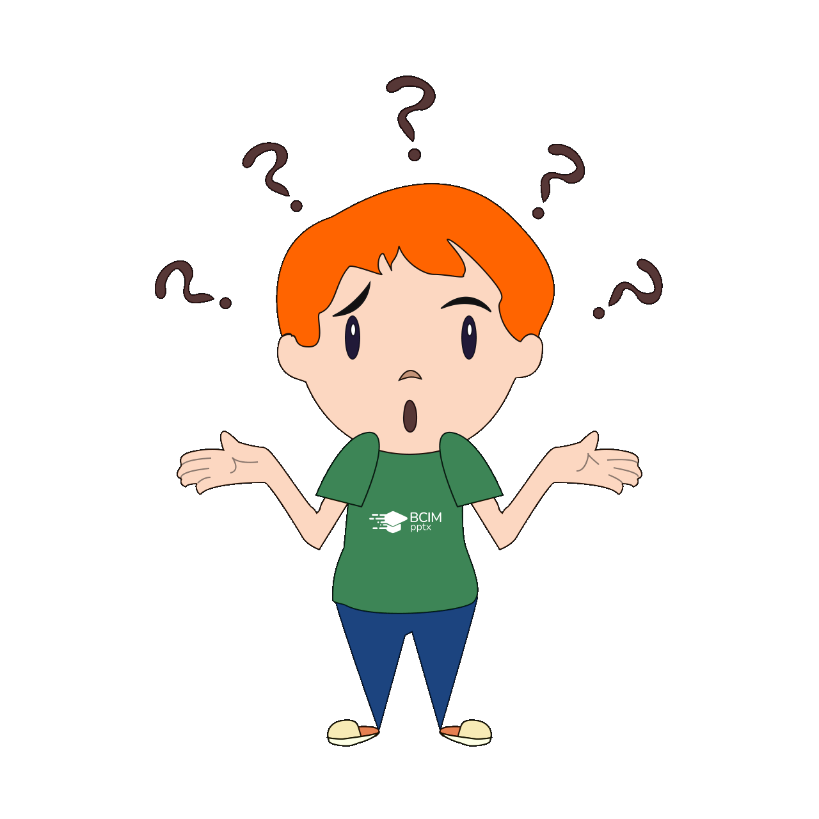

ЗАПИТАННЯ ТА ЗАВДАННЯ
1. Поясніть на прикладах, у чому полягають найпоширеніші способи впливу на поведінку людини.
2. Запропонуйте власні рекомендації за темою «Як розпізнавати, із якими намірами відбувається переконання — позитивними чи негативними».

